Slide 1
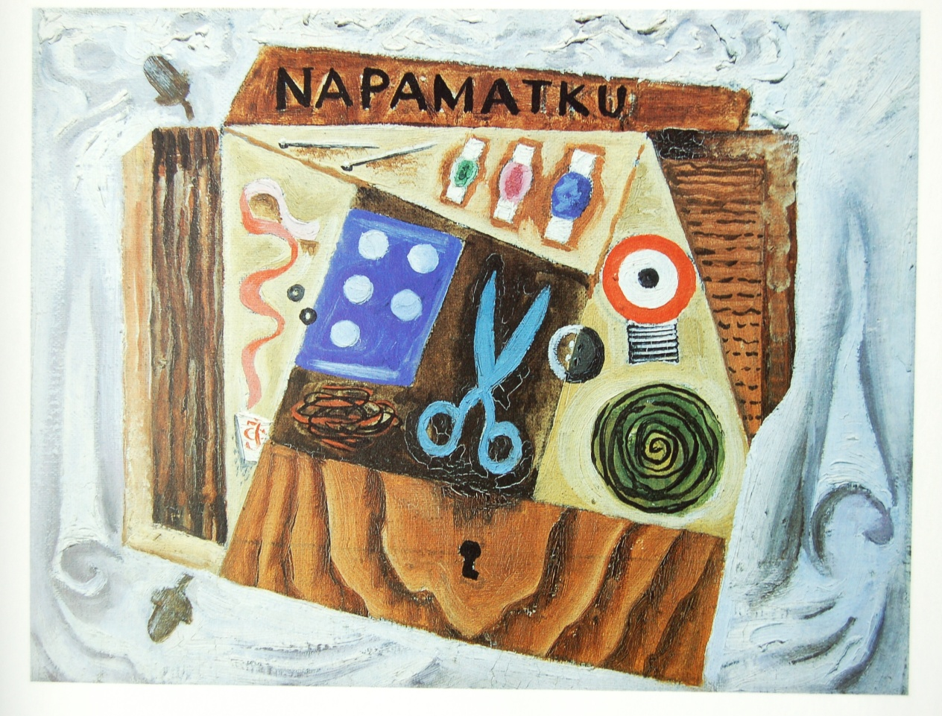
Vysoké a nízké ve vizuální kultuře

Slide 2
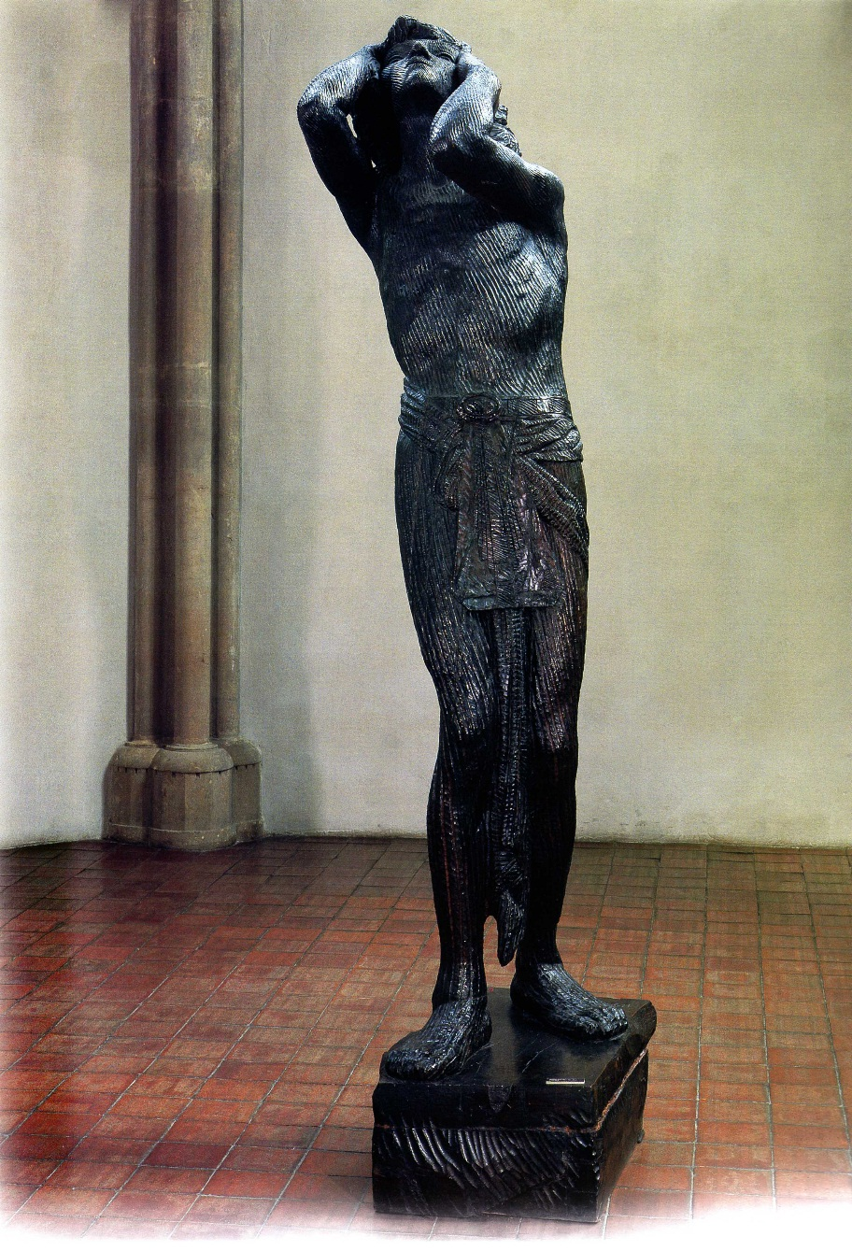
1. „Vznešené“
(sublime, das Erhabene)
to, co je velké, majestátní, co přesahuje všechny hranice
vyjádření nekonečna smyslovými prostředky
emocionální odezva: úžas, nadšení, úcta
Teoretické koncepty: Immanuel Kant, Edmund Burke, Friedrich Schiller
František Bílek, Úžas, 1907

Slide 3
„Vznešené“ u I. Kanta a F. Th. Vischera
Vznešené: otřásající, dojímající, protiklad vůči krásnému
Vznešenost přírody: hvězdná oblaka, východ slunce, moře
matematická vznešenost prostoru (moře, poušť) / dynamická vznešenost síly (bouře, vichřice), jež může působit ničivě i plodně
Vischer: vznešenost smyslová (příroda), rozumová (smýšlení, vůle), rozumová v tragickém konfliktu (dějiny)

Slide 4
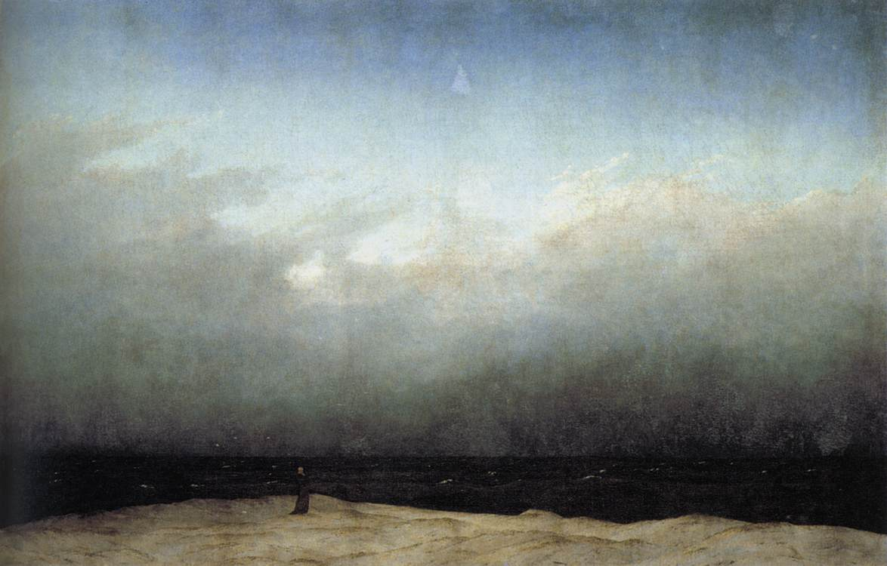
C. D. Friedrich, Mnich na břehu moře, 1809

Slide 5
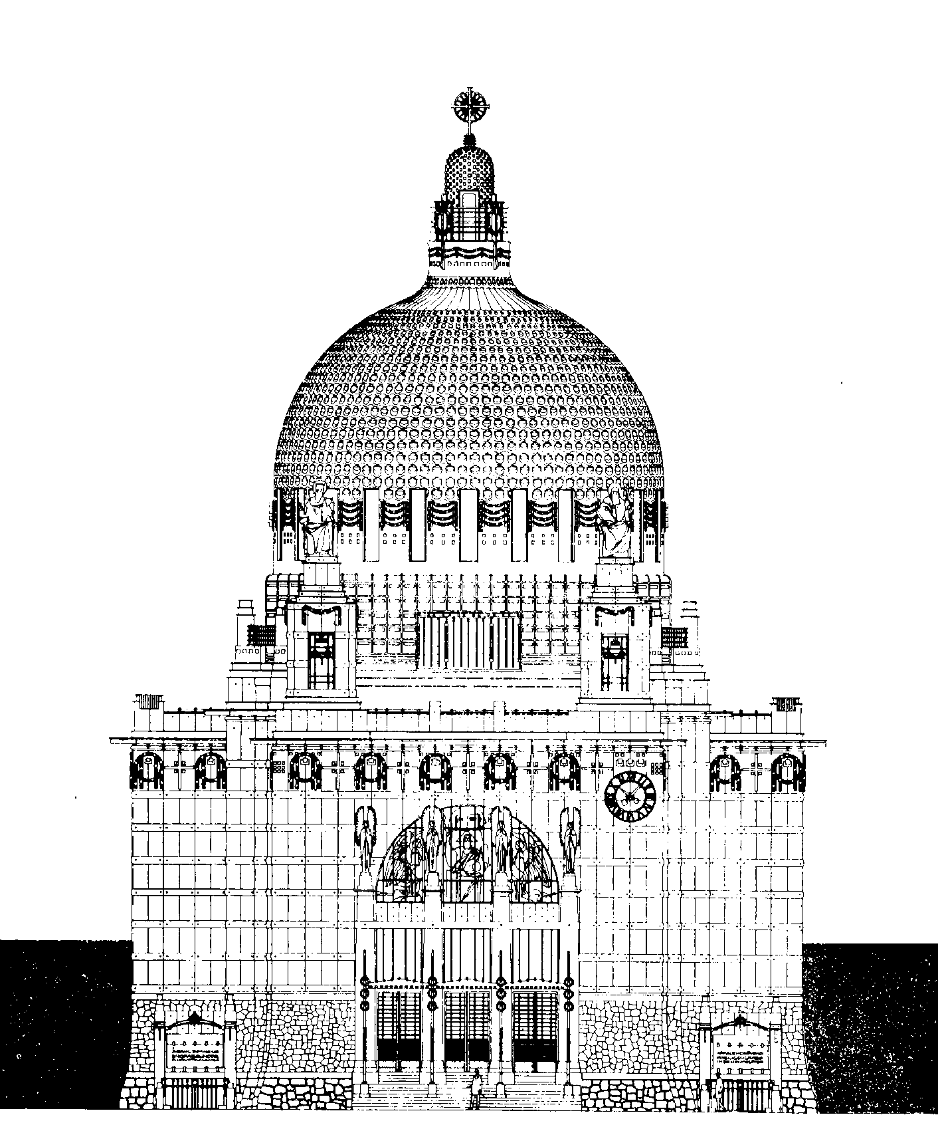
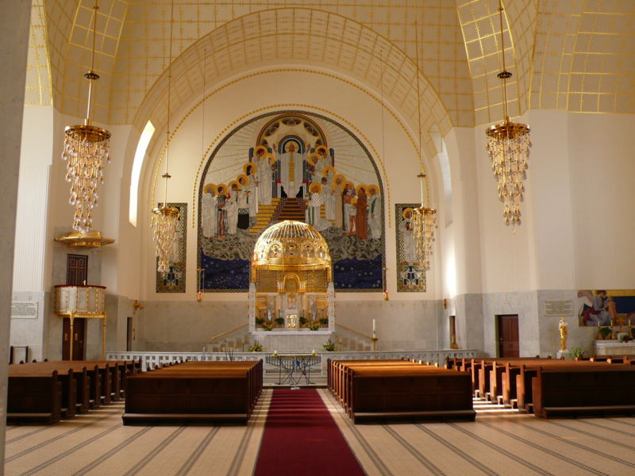
2. Posvátný prostor a podoby numinózního
„První moderní chrám na světě“
Otto Wagner, kostel sv. Leopolda
v psychiatrické léčebně Am Steinhof ve Vídni, 1904-1907

Slide 6
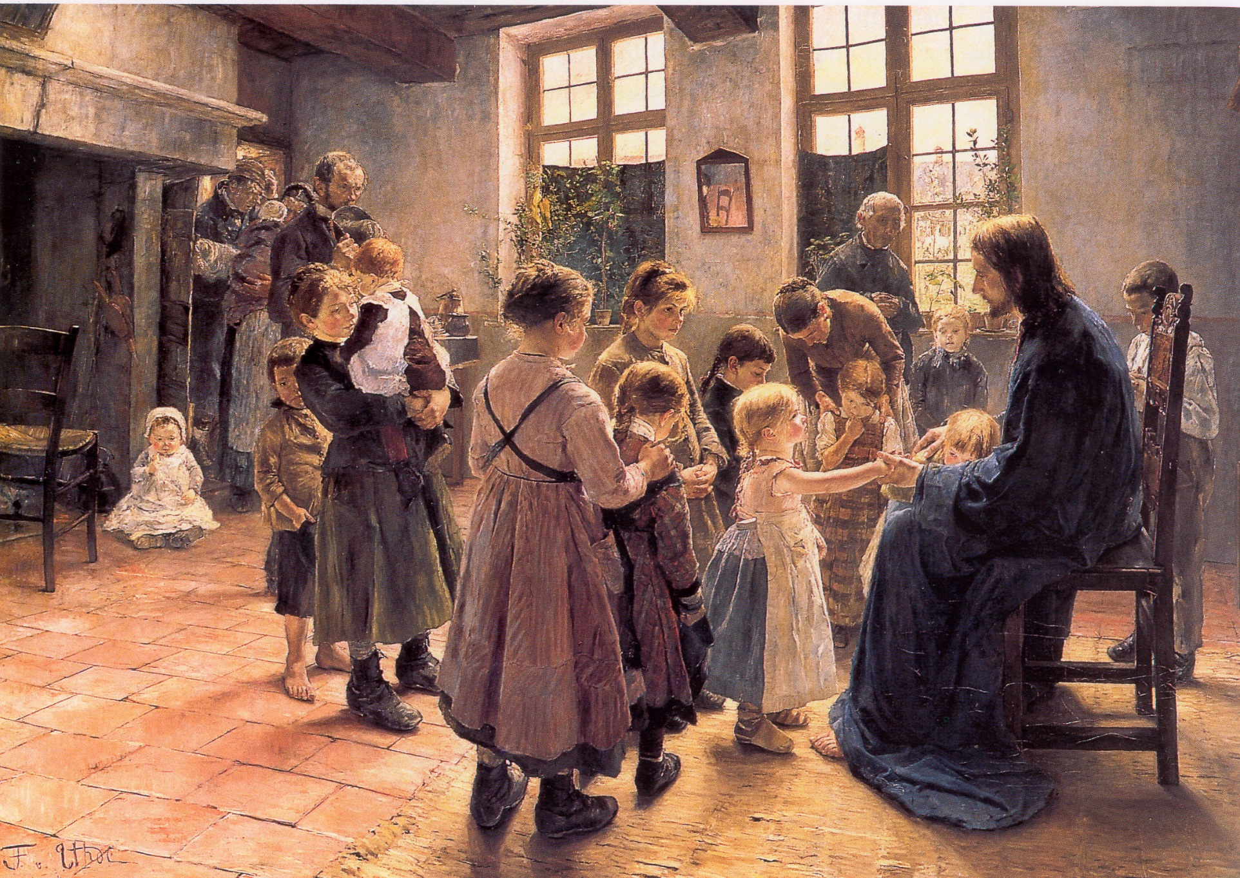
Fritz von Uhde, Nechte maličkých přijíti ke mně, 1884

Slide 7
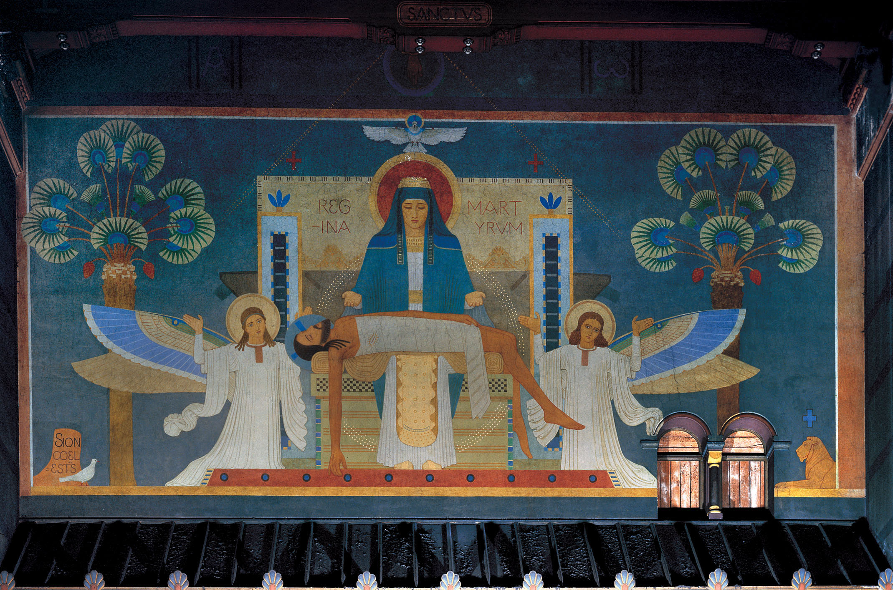
Desiderius Peter Lenz, Pieta, 1894. Chrám sv. Gabriela, Praha-Smíchov

Slide 8
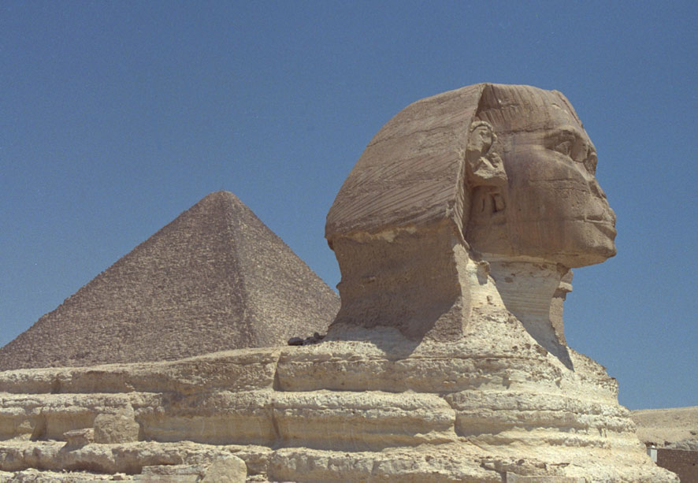
Podoby numinózního podle Rudolfa Otta Das Heilige (Posvátno), 1917
Vznešenost: Pyramidy a sfinga v Gíze

Slide 9
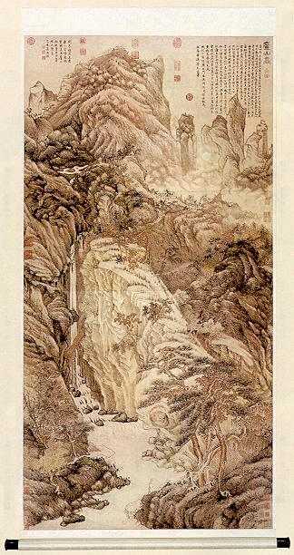
Podoby numinózního podle Rudolfa Otta Das Heilige (Posvátno), 1917
Posvátné umění: klasická čínská malba z období dynastií Tang a Sung (krajinářství a obrazy svatých)
Shen Chou, Hora Lu, cca 1500

Slide 10
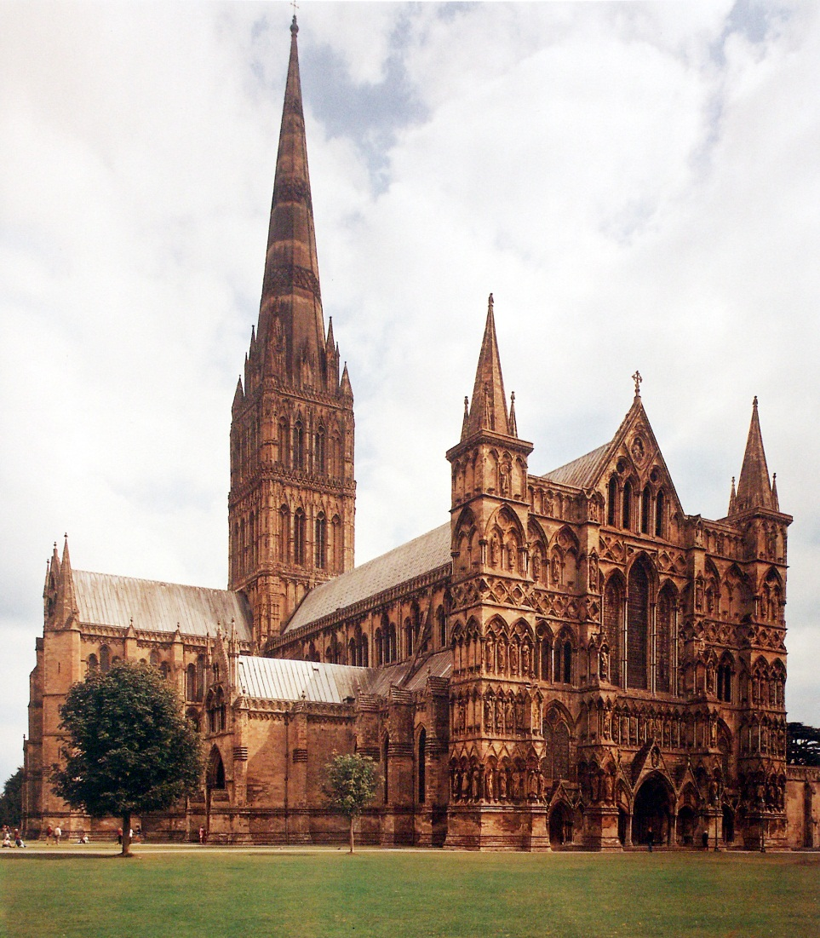
Podoby numinózního podle Rudolfa Otta Das Heilige (Posvátno), 1917
Posvátné umění: gotika
„Nám, lidem Západu, se jeví nejposvátnějším umění gotiky, a to předně svou vznosností.“
Katedrála v Salisbury

Slide 11
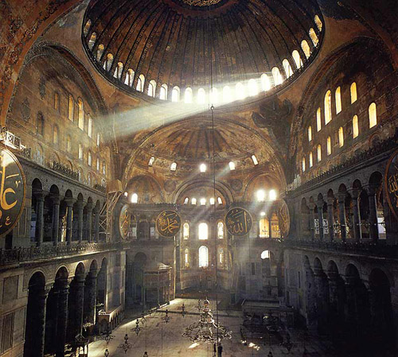
Mircea Eliade
Posvátné a profánní (česky 1994)
„Sakrální architektura tedy pouze přejímá a rozvíjí kosmologickou symboliku, která je přítomna již ve struktuře primitivních obydlí.“
Interiér chrámu Hagia Sofia v Cařihradu

Slide 12

3. Křižovatka avantagard
Střetnutí „vysokého umění“ avantgard a kýče přístupného lidovým masám, a proto podporovaného totalitními režimy (Greenberg). Zároveň však i moment vnitřní krize, „akademismu avantgard“ (Chalupecký).
Studie Clementa Greenberga Avangarda a kýč (1939)
Jindřich Chalupecký, Svět, ve kterém žijeme (1940), základní teoretický text Skupiny 42
Umění: „objevuje skutečnost… ten svět, ve kterém žijeme, a nás, kteří žijeme. Neboť nejen tématem, ale smyslem a záměrem umění není nic než každodenní, úděsné a slavné drama člověka a skutečnosti… Nebude-li toho moderní umění schopno, bude zbytečné.“ (J. Chalupecký, Svět, ve kterém žijeme)

Slide 13
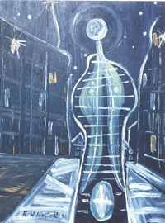
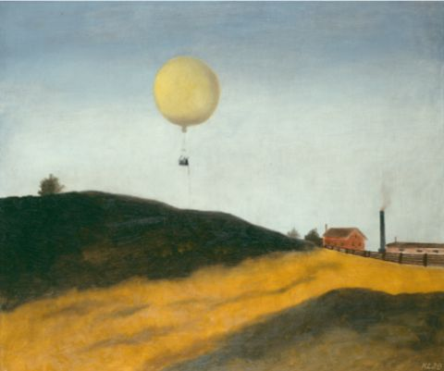
Skupina 42
František Hudeček, Noční chodec,1941
Kamil Lhoták, Krajina s balónem a továrnou,1939

Slide 14
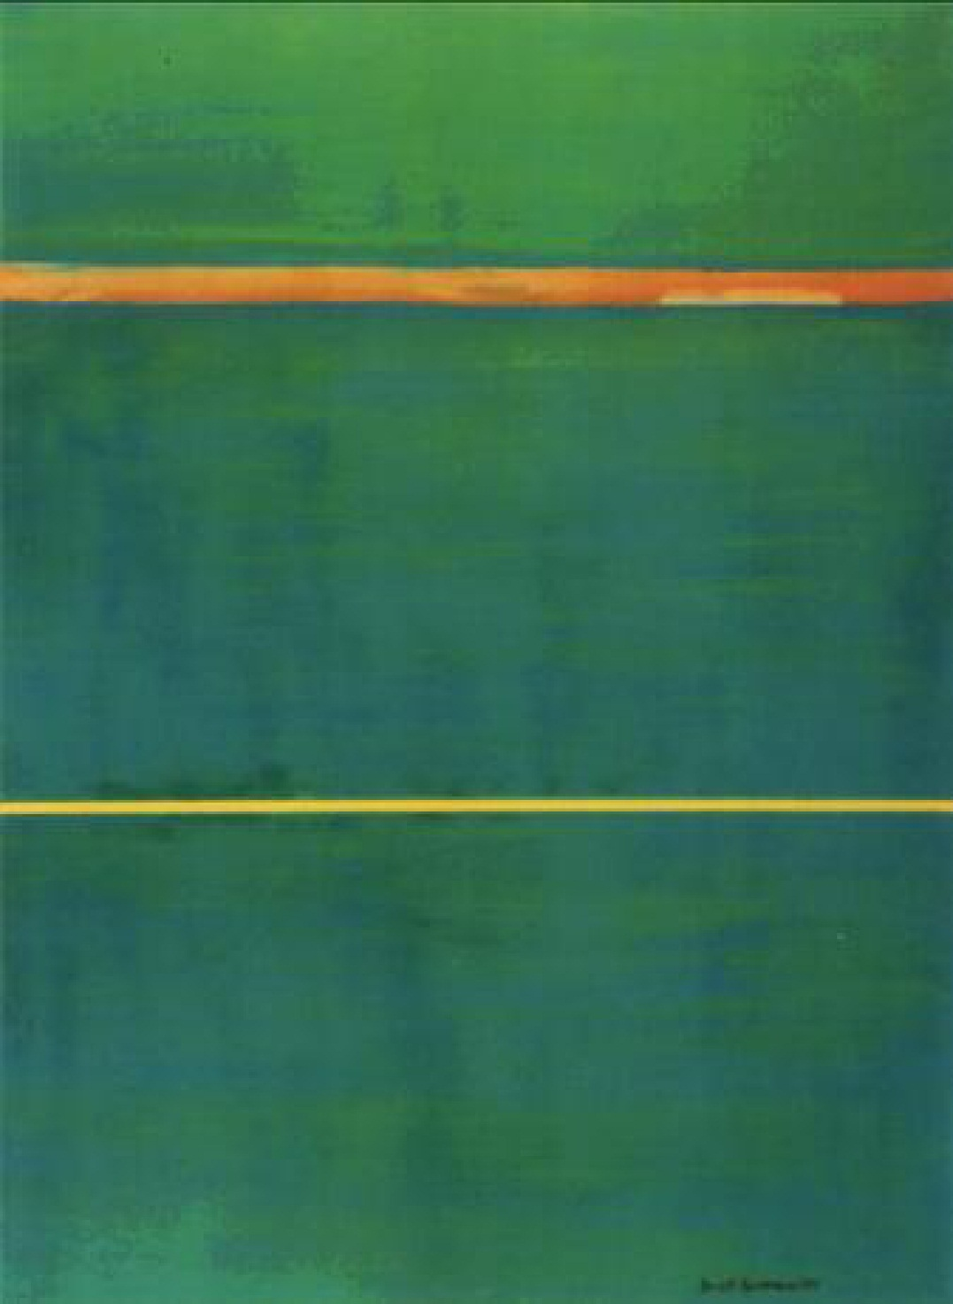
Koncept vznešeného u J. F. Lyotarda (Putování)
„Cílem Newmanova obrazu není ukázat, že trvání přesahuje vědomí, nýbrž chce být samo událostí. ... Newmanův obraz je anděl. Nic nezvěstuje, je zvěstováním samým.“
„Má-li Newmann nějaký syžet, pak je jím „okamžité“. Děje se to zde a nyní. To, co se děje (quid), přichází až poté. Začátek je, že to je (quod); svět, to, co je.“
Nesrovnatelnost vznešeného jako vkladu moderního malířství se uskutečňuje, jak to bylo téměř současně formulováno ve spisech Maurice Merleau-Pontyho, Jacquese Derridy a Gillese Deleuzeho, jako experimentální reflexe tím, že viditelné (slyšitelné, ukazatelné) vděčí za to, že je viditelné zásadní neviditelnosti nebo nepřítomnosti.
Barnett Newman
Dyonisius
1949

Slide 15
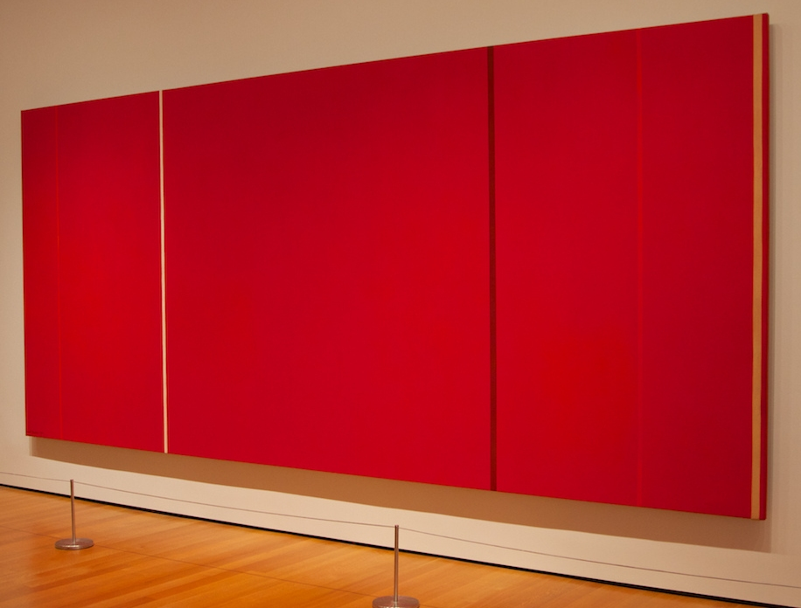
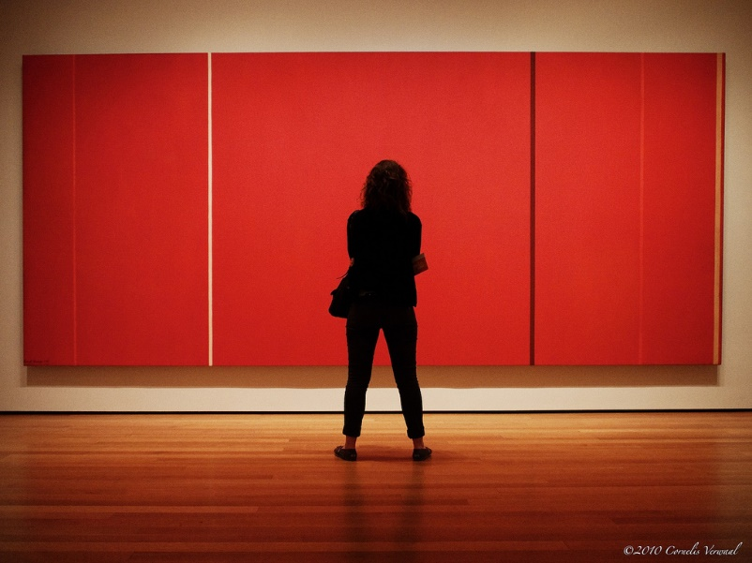
Barnett Newman
Vir heroicus sublimis
1950-51
MoMA New York

Slide 16
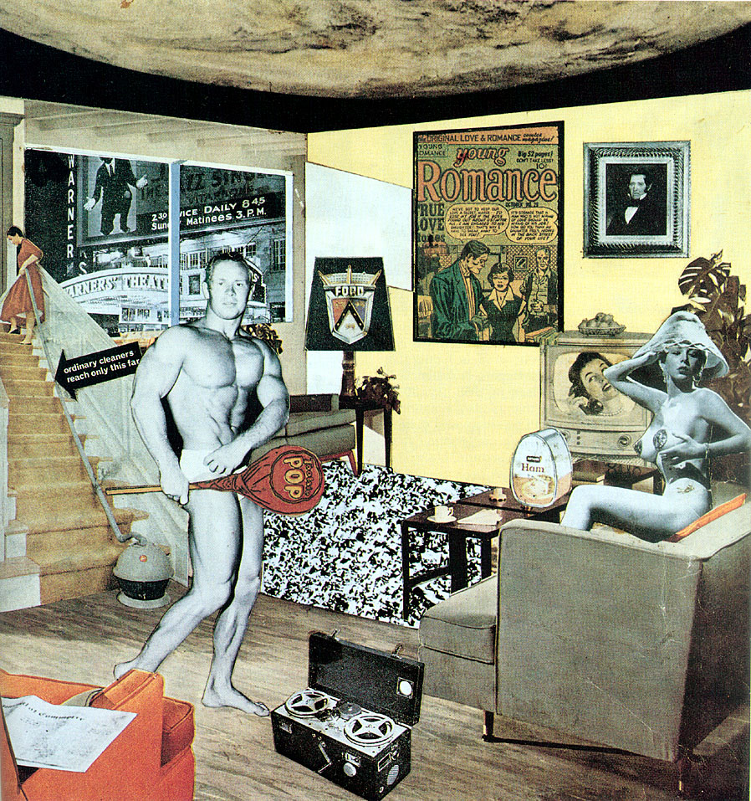
4. Pop art a periferní oblasti výtvarné kultury
První dílo pop artu: Richard Hamilton, Just What Is It That Makes Today´s Homes so Different, so Appealing? koláž, 1956
Dilema výlučnosti avantgard se zdá být vyřešeno: lidové/populární je integrováno do umění, avšak již s před-znamenáním konceptu „preventivního kýče“.

Slide 17
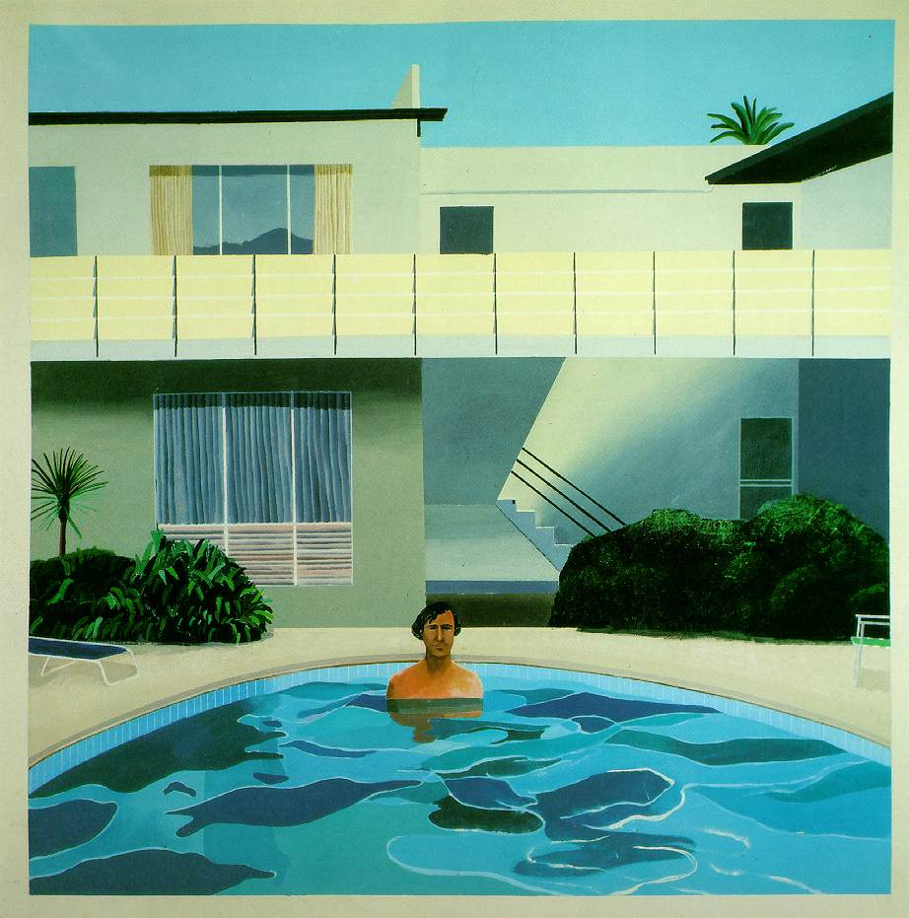
Britský pop art
David Hockney
Portrét Nicka Wildera, 1966

Slide 18
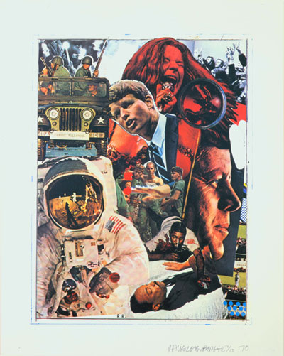
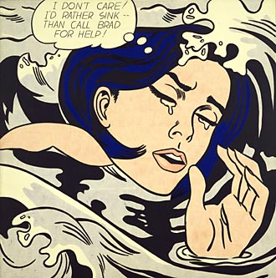
Pop art v USA
Robert Rauschenberg, 1970
Roy Liechtenstein, 1963

Slide 19
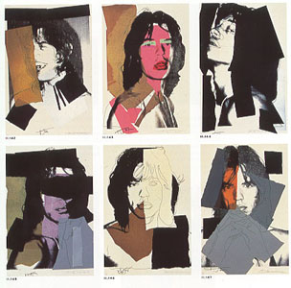
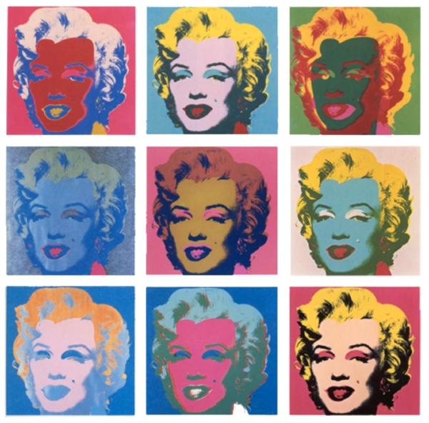
Andy Warhol
Mick Jagger, 1975 Marilyn, 1967

Slide 20
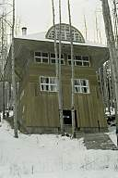
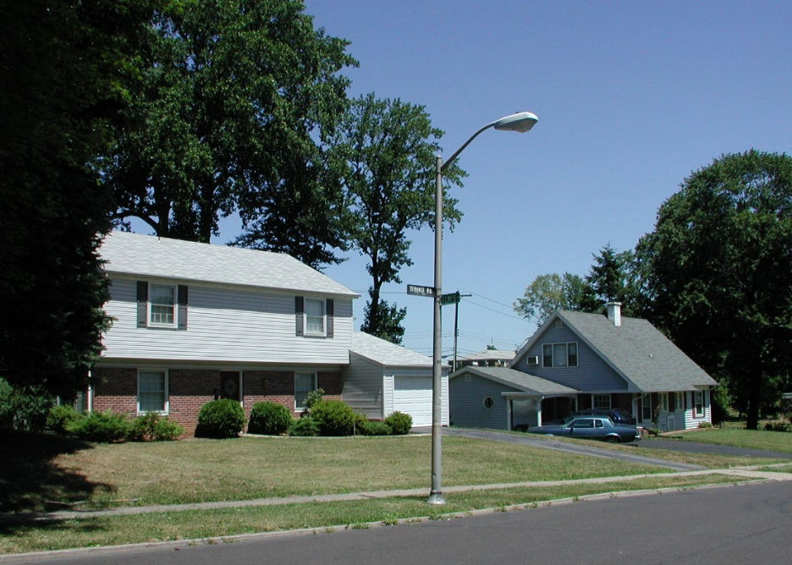
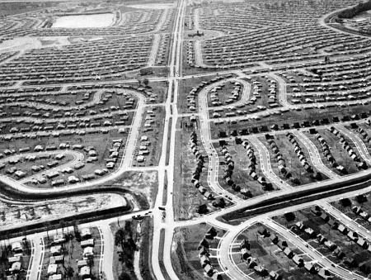
Periferní oblasti architektury v perspektivě postmodernismu inspirace:
Robert Venturi, Brent-Johnson House, cca 1966
Herbert J. Gans, studie Levittowners, 1967: zkoumal život střední třídy na předměstí Levittown (Willingboro, New Jersey) i její architekturu 50. a 60. let /spodní snímky/

Slide 21
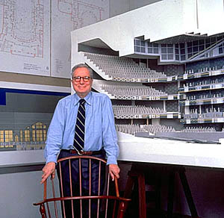
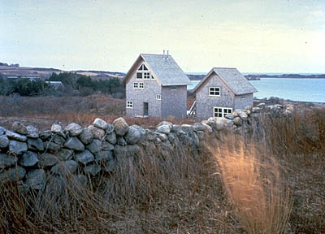
Robert Venturi dům a ateliér Coxe-Hayden Block Island, 1980

Slide 22
Architektura, která zahrne celou realitu lidské ekologie
Programová stať Silent-White-Majority Architecture (Architektura mlčící bílé většiny), in: R. Venturi, D. Scott Brown, S. Izenour, Learning from Las Vegas, 1972
Motto: Stavět „pro lidi, jací skutečně jsou“, tj. stavět pro střední vrstvy lidí z předměstí (nikoli pro horní střední vrstvu s naoktrojovaným modelem bydlení), stavět s respektem pro přirozený svět tradic, konvencí, a ne pro intelektuálně vykonstruovaný svět, stavět pro svět, v němž panuje estetická a hodnotová různo-rodost (včetně kýče) a ne estetická monokultura.

Slide 23
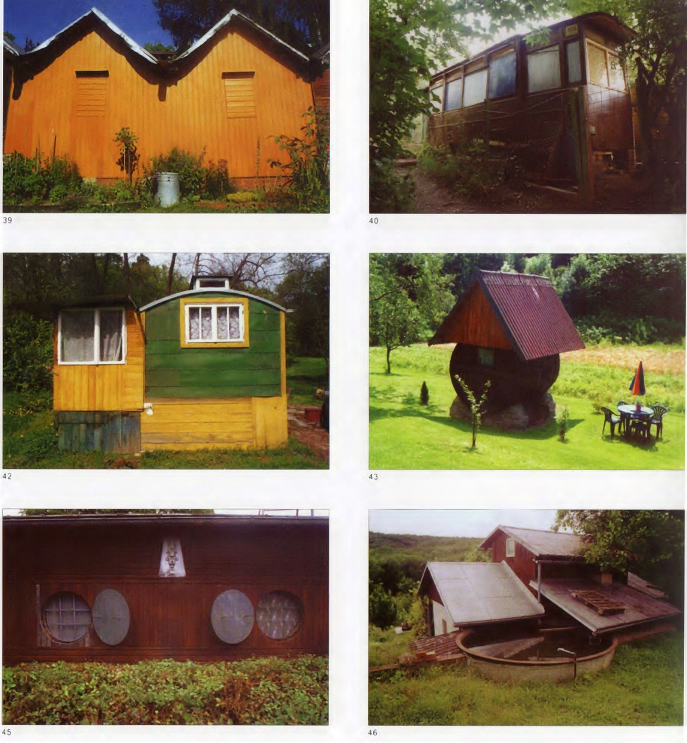
Anonymní architektura chatařů
Veronika Zapletalová, cyklus Chatařství, 2000-2002

Slide 24
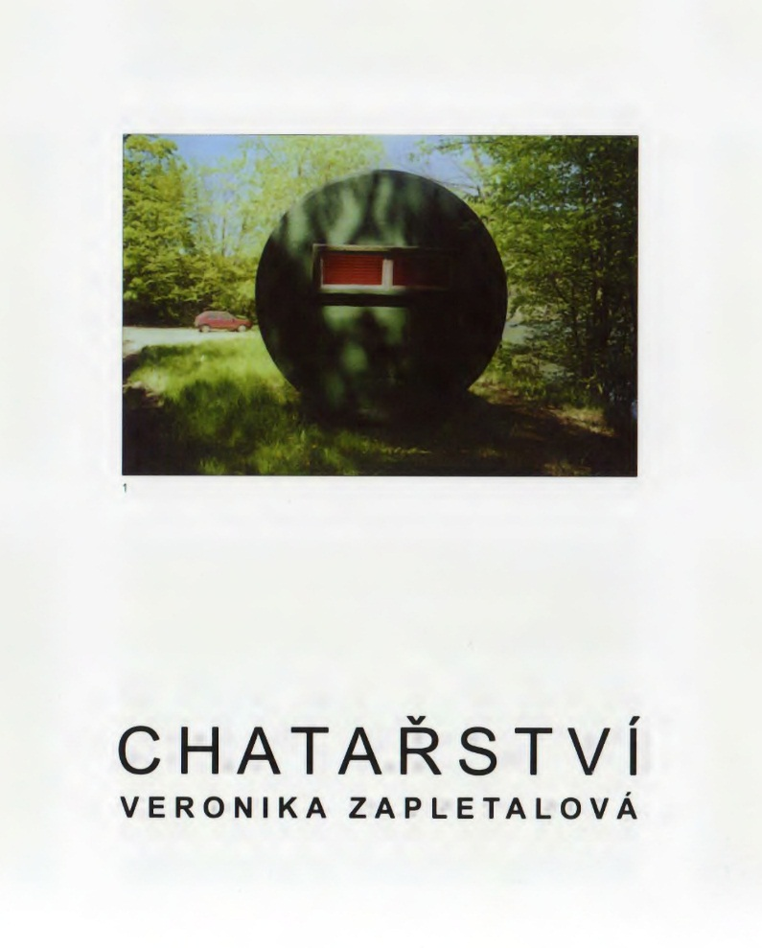
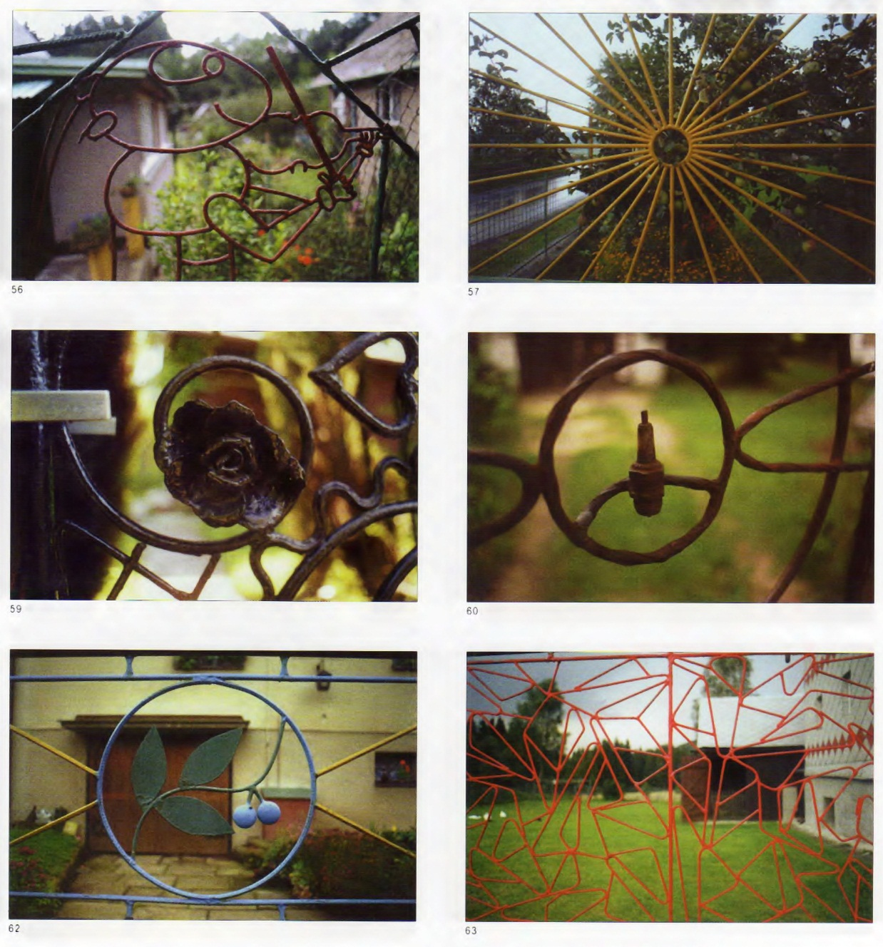

Slide 25
Josef Čapek
Nejskromnější umění, 1920
zaměřuje se na periferní oblasti výtvarné kultury chápané jako nízké či pokleslé sféry tvorby: malba vývěsních štítů, ilustrace levných dobrodružných knížek, staré fotografie aj.
nejen teoretický koncept, ale také inspirace pro autorovu vlastní tvorbu
Alena Pomajzlová k výstavě Nejskromnější umění (MG Brno, 2004): Orientace na uměleckou „periferii“ - neškolenou tvorbu, zejména na primitivní kultury, dětský výtvarný projev, tvorbu duševně nemocných - souvisela nejen s hledáním autenticity projevu, kořenů tvorby, „ztraceného středu“, ale i se širší otázkou vnímání a chápání umění, jeho podstaty. Také s Čapkem se dostáváme na neprobádaný a podceňovaný okraj, který však dokáže navodit novou citlivost pro vnímání odlišných forem umělecké tvorby než té, s níž je možné se setkat v galeriích a muzeích.

Slide 26
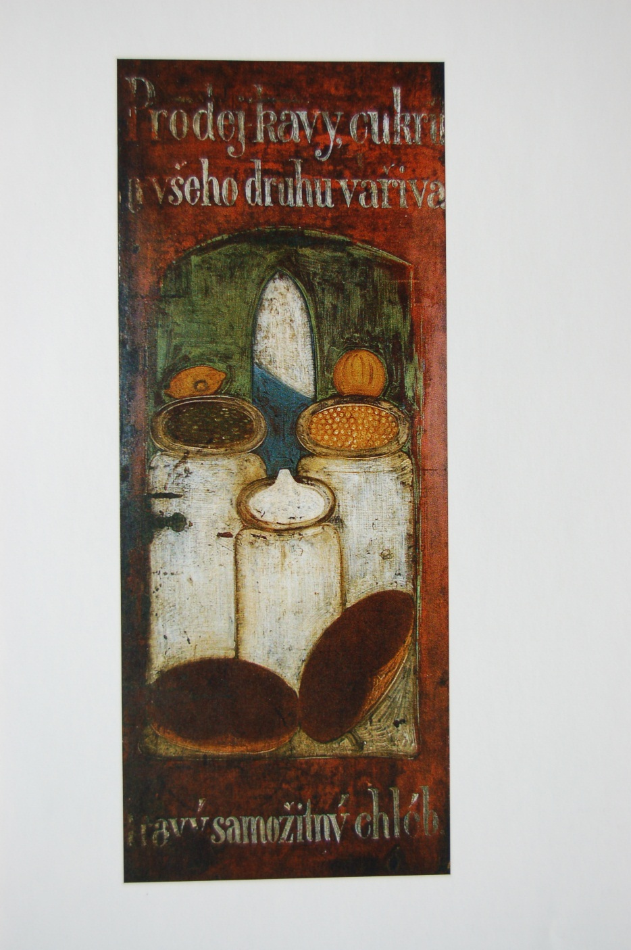
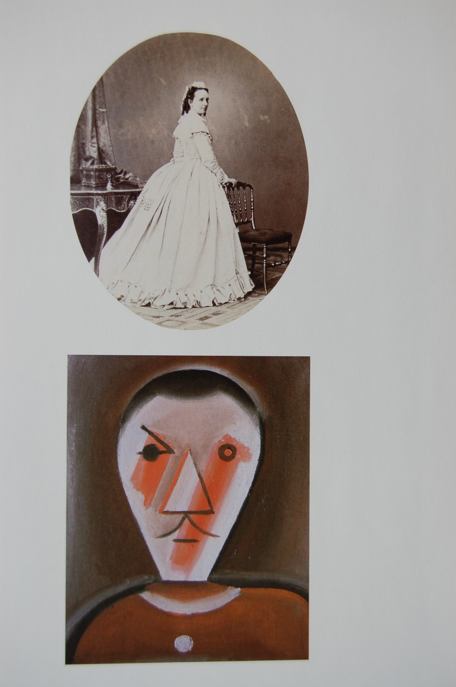
Josef Čapek Nejskromnější umění

Slide 27
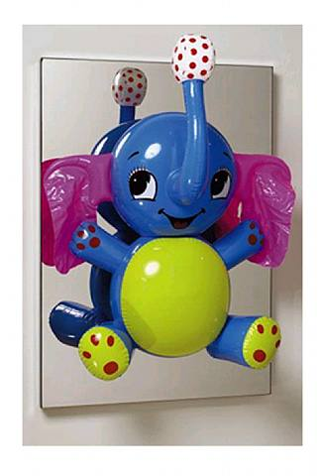
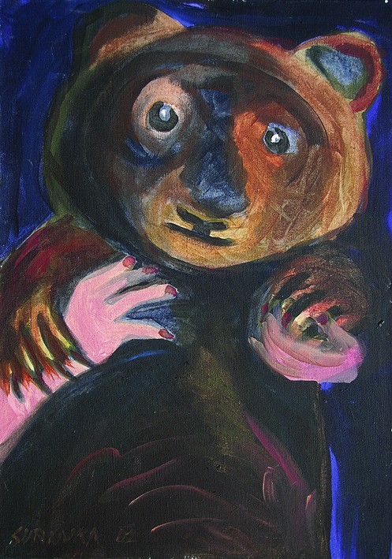
Roger Scruton
Dnešní snahy o estetično, in: Estetické porozumění, 1998
Postmodernismus v umění: „pre-ventivní kýč“ (např. u J. Koonse)
„Nejhorší věc je dopustit se kýče mimoděk; daleko lepší je vytvářet kýč záměrně, protože potom už to není vůbec kýč, ale jakási rafinovaná parodie.“
„motivem při (…) tvorbě byla fobie z kýče a výsledkem preventivní kýč – kýč nestoudně se vysmívající sám sobě.“
Jeff Koons, Slon, 1995 Jiří Surůvka, Teddy Bear, 2002

Slide 28
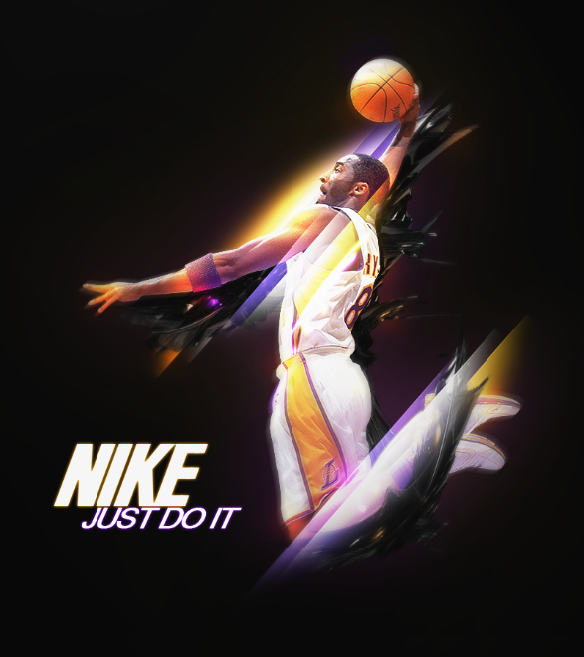

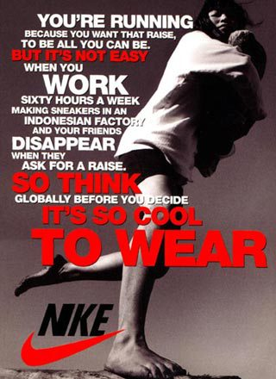
Kulturní jamming (reklama Nike)

